Slide 1
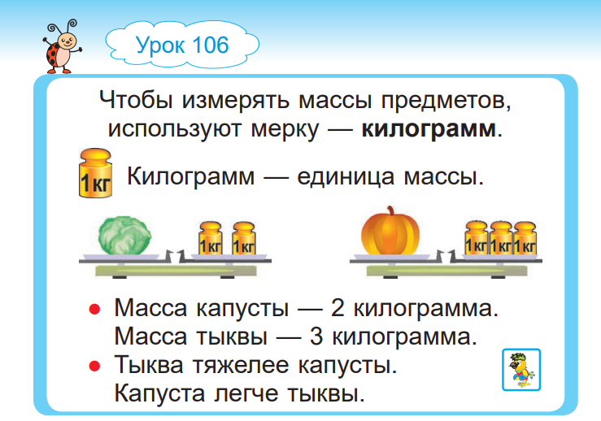

Slide 2

3 кг
5 кг

Slide 3


+
-
-
+
<
>

Slide 4
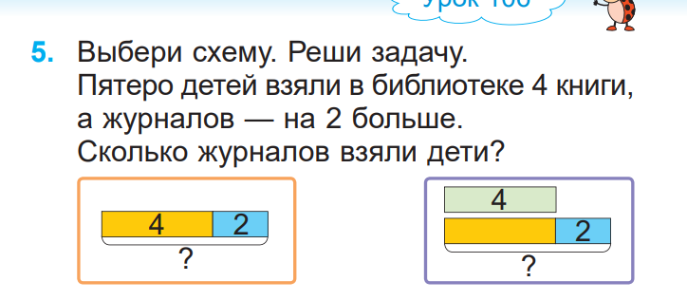
4 + 2 = 6 (ж.)
Ответ: 6 журналов.

Slide 5

10 + 2 = 12 (кг)
Ответ: 12 кг.

Slide 6

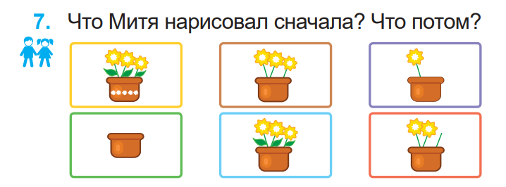
6
4
2
1
5
3

Slide 7


2 0 кг - 1 0 кг = 1 0 кг
1 5 кг + 5 кг - 7 кг = 1 3 кг

Slide 8
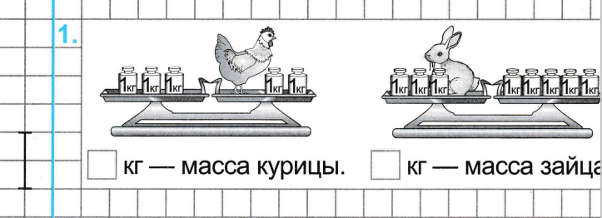
1
2

Slide 9
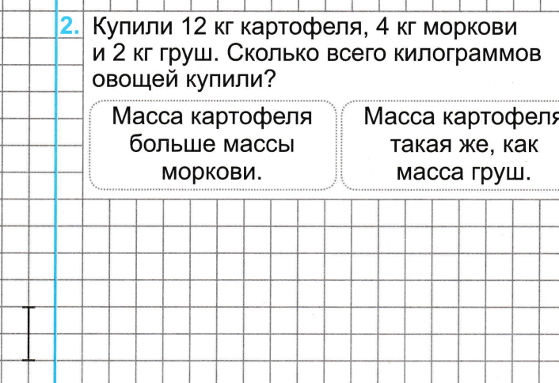
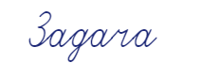


Slide 10

2 надлома

